Slide 1
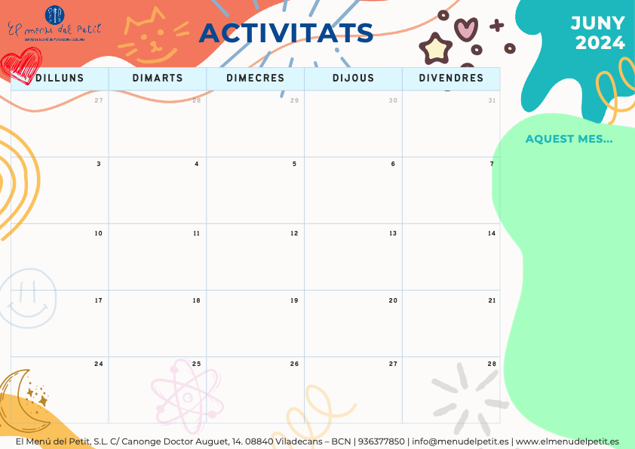
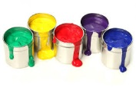





AL MES DE JUNY
HEM PREPARAT RACONS
PER GAUDIR DE L’ESTONA D’ESBARJO DE L’ESPAI MIGDIA.
EL DIA 20 DE JUNY FAREM LA NOSTRA FESTA DE FINAL DE CURS
BONES VACANCES!!
RACONS
PATI LLIURE
RACONS
PATI LLIURE
PATI LLIURE
RACONS
PATI LLIURE
RACONS
PATI LLIURE
PATI LLIURE
FESTA FINAL DE CURS
RACONS
PATI LLIURE
RACONS
PATI LLIURE

